Slide 1
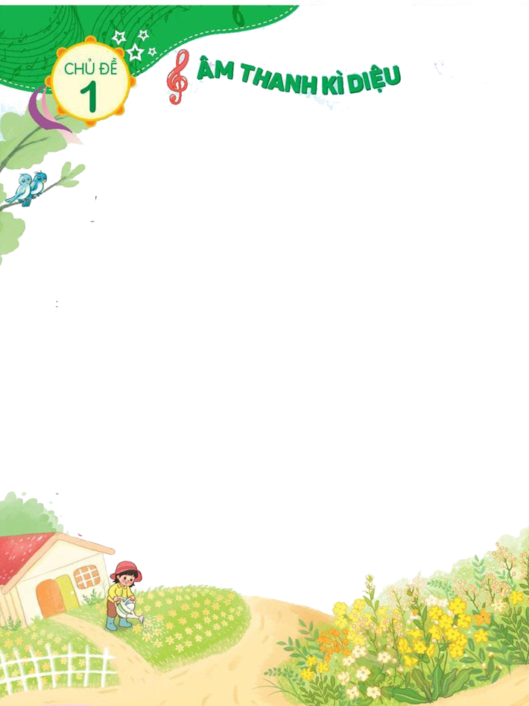

Chào mừng quý thầy cô và các bạn học sinh đến với tiết âm nhạc

Slide 2

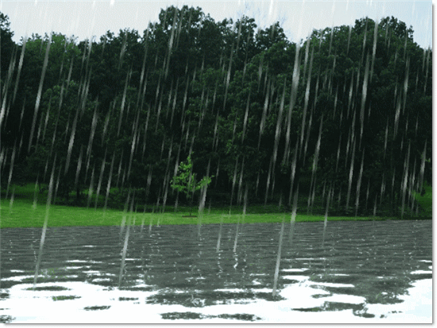

KHỞI ĐỘNG
Đây là âm thanh gì?
Tiếng mưa

Slide 3
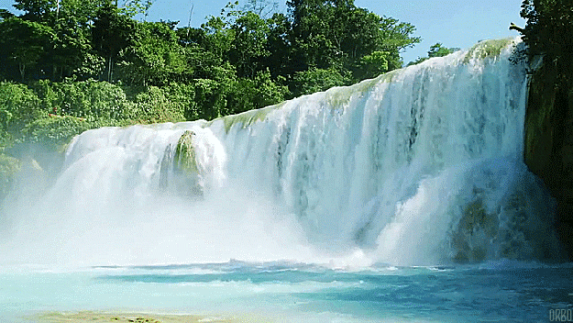
Đây là âm thanh gì?
Giới thiệu vào bài
Thác chảy

Slide 4
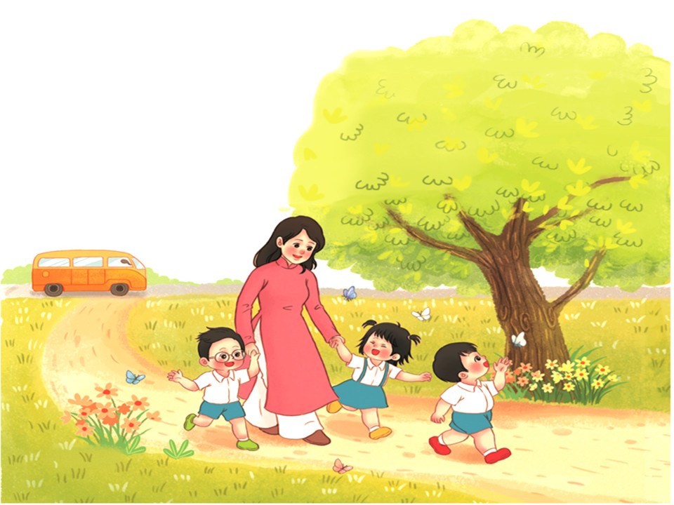

Âm nhạc 1
Tiết 1:
- Thường thức âm nhạc: ÂM THANH KÌ DIỆU
- Học hát: VÀO RỪNG HOA
(Nhạc và lời: Việt Anh)

Slide 5

1. ÂM THANH KỲ DIỆU

Slide 6
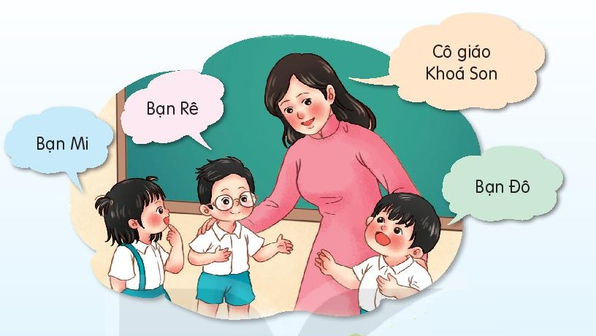
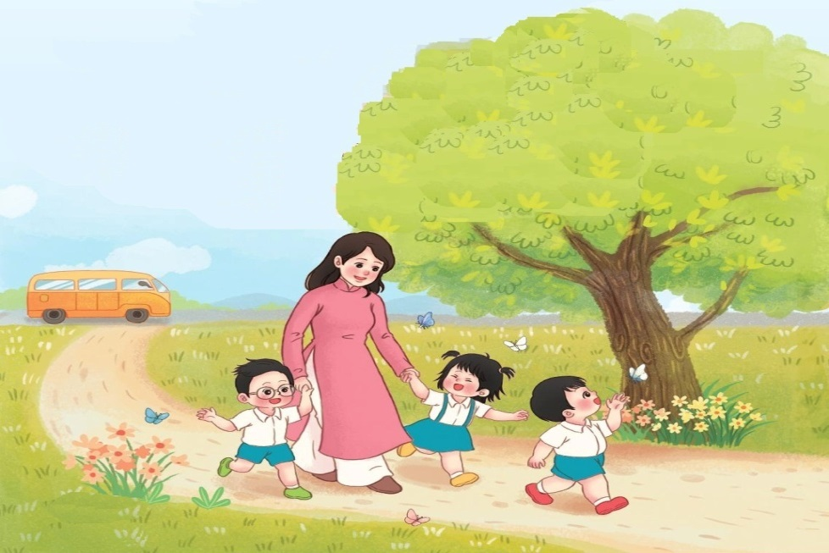
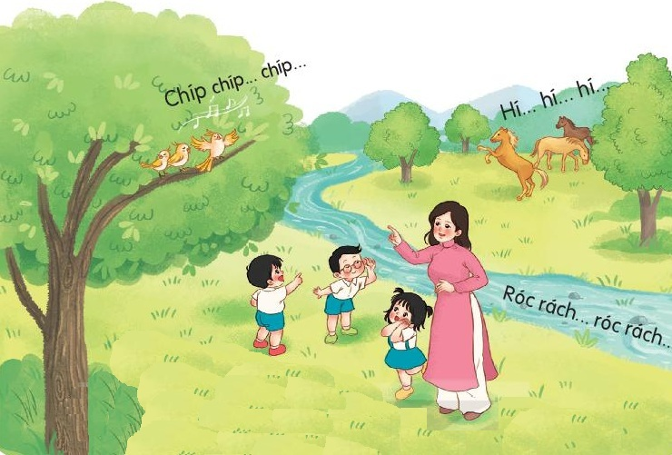
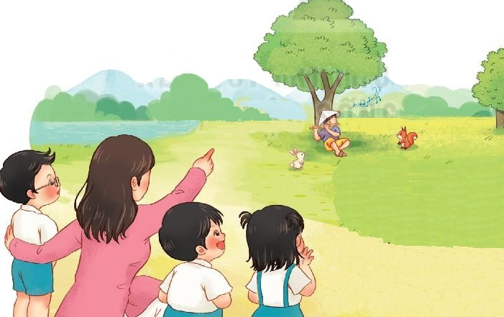

4 HS lần lượt nhìn tranh kể lại câu chuyện
Tranh 1
Tranh 2
Tranh 3
Tranh 4

Slide 7
Nhìn Video kể lại câu chuyện

Slide 8
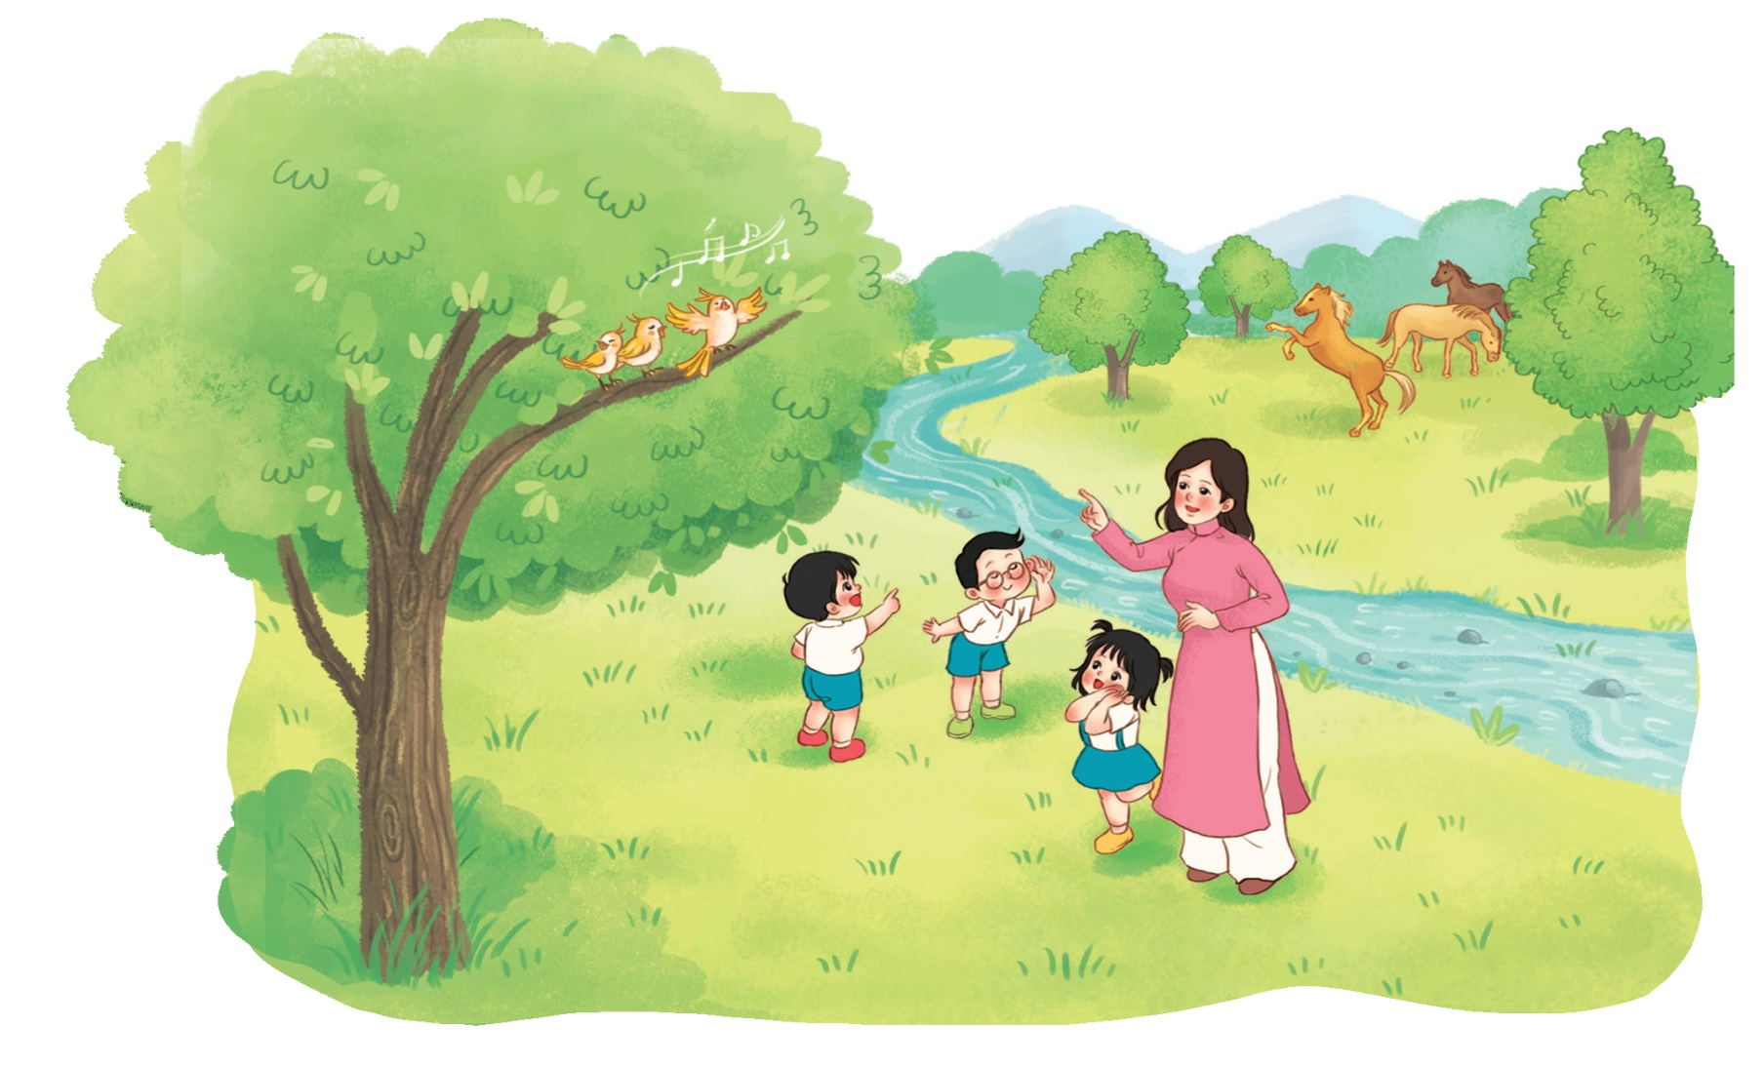
Nghe và Thể hiện lại âm thanh ở tranh 3 tiếng chim hót, tiếng ngựa hí, suối nước chảy

Slide 9
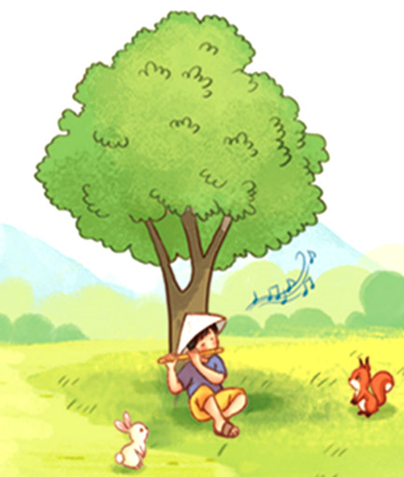
Thể hiện lại âm thanh ở tranh 4 tiếng sáo trúc

Slide 10
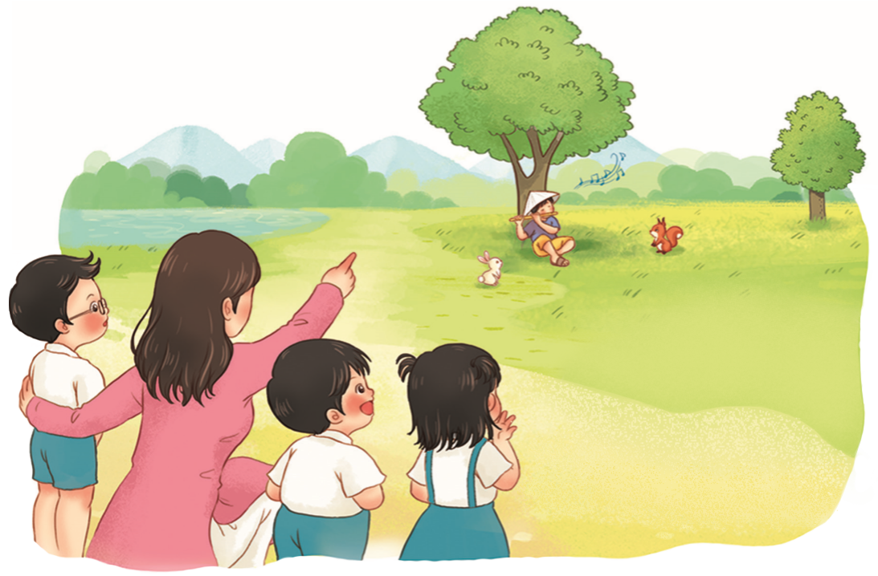
Phân biệt 2 âm thanh sau:
Âm thanh trong tự nhiên
Âm thanh âm nhạc

Slide 11
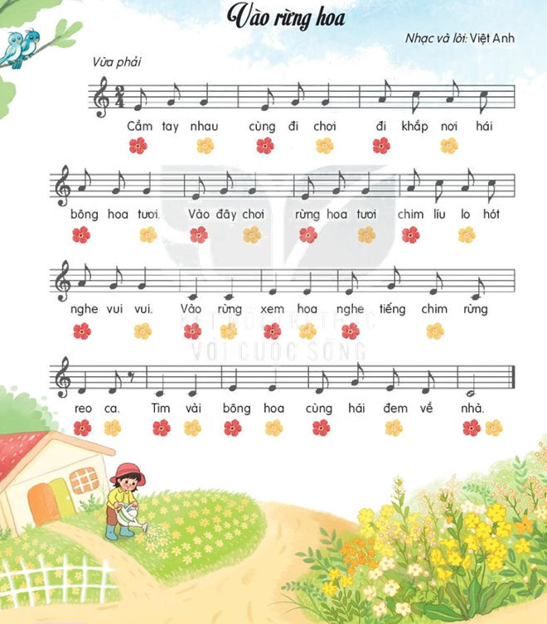
2.Học hát:
Hát mẫu

Slide 12
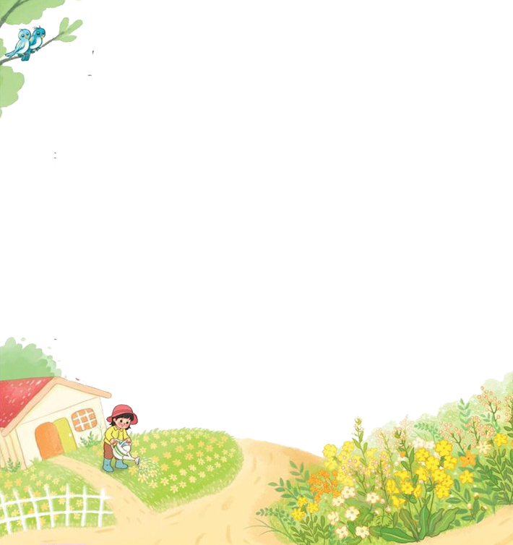
ĐỌC LỜI CA
Đọc lời ca
Câu 1: Cầm tay nhau cùng đi chơi.
Câu 2: Đi khắp nơi hái bông hoa tươi.
Câu 3: Vào đây chơi rừng hoa tươi.
Câu 4: Chim líu lo hót nghe vui vui.
Câu 5: Vào rừng xem hoa nghe tiếng chim rừng reo ca.
Câu 6:Tìm vài bông hoa cùng hái đem về nhà.

Slide 13
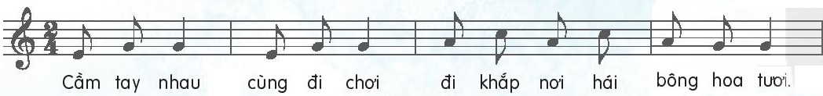
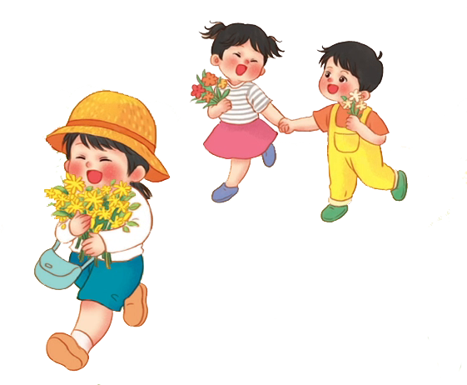
TẬP HÁT TỪNG CÂU
Câu 1

Slide 14
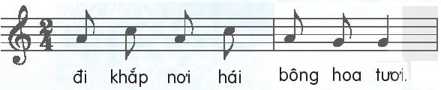
Câu 2

Slide 15
Câu 1 + 2

Slide 16
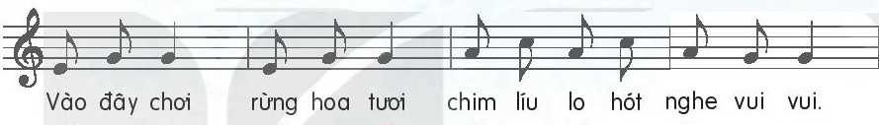
Câu 3

Slide 17
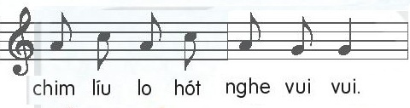
Câu 4

Slide 18
Câu 3 + 4

Slide 19
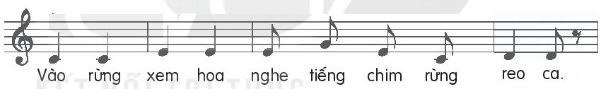
Câu 5

Slide 20
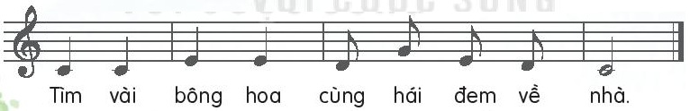
Câu 6

Slide 21
Câu 5 + 6

Slide 22
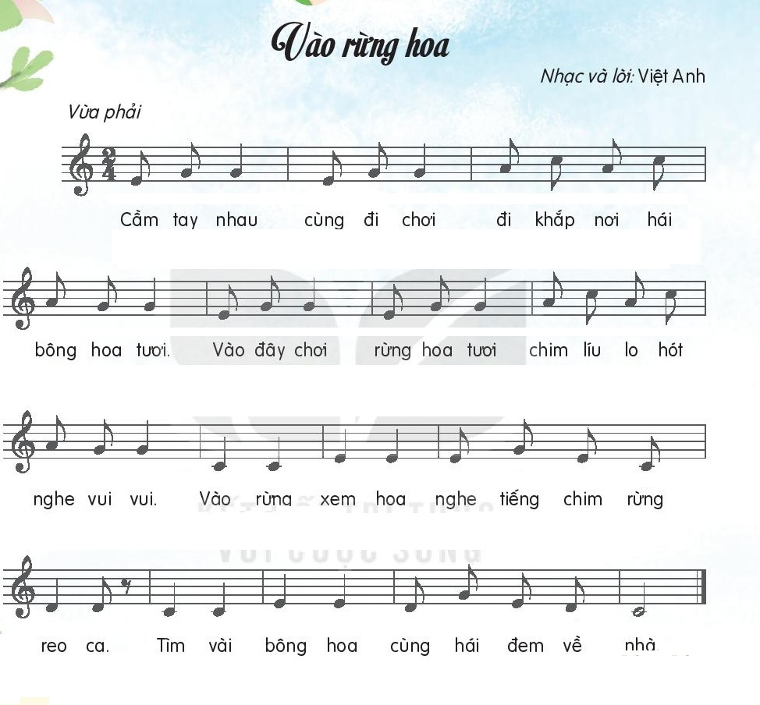
Cả bài

Slide 23
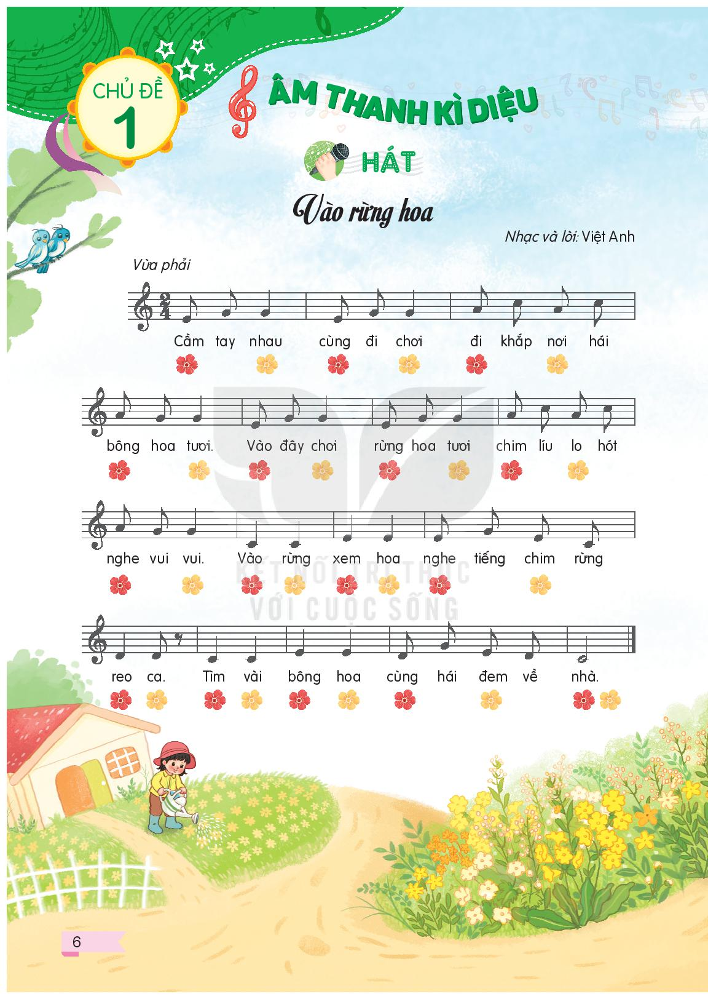
Hát gỗ đệm theo phách

Slide 24
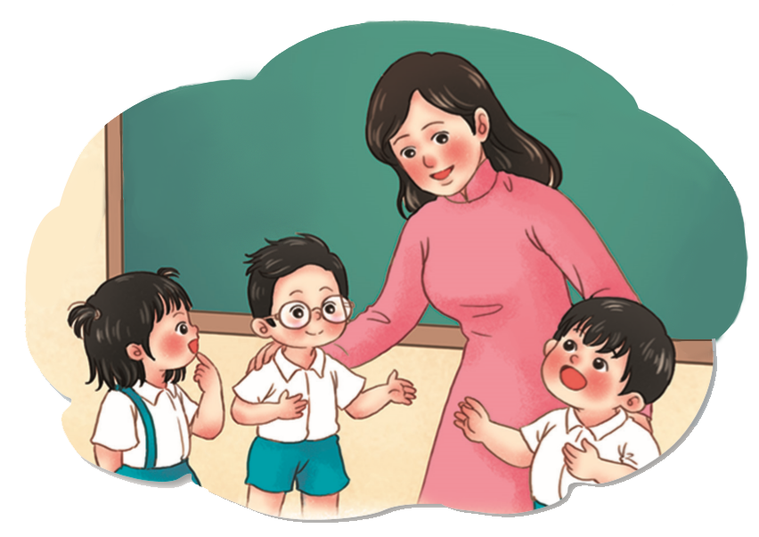
Gọi tên các nhân vật
Cô giáo Khóa Son
Bạn Rê
Bạn Mi
Bạn Đô

Slide 25
Có những âm thanh nào vang lên trong khu rừng kì diệu?

Slide 26
Giáo dục-củng cố-dặn dò

Slide 27



